Slide 1

文献阅读汇报
A dynamic reactive scheduling mechanism for responding to changes of production orders and manufacturing resources
王振肖

Slide 2




目录
研究背景（物理世界）
研究问题（物理世界）
问题解决效果（物理世界）
创新点（数理模型）
启发

Slide 3
1 研究背景
大多数之前的研究难以解决现实生产问题。原因在于：
（1）生产排程问题是动态的，新订单在生产过程中不断到达；
（2）原有的生产排程方案可能会由于订单的变化（订单取消、加急订单）和生产条件的变化（设备故障和人员请假）而改变。
智能生产排程系统
预测性排程
在生产活动开始之前，基于给定的要求和约束，得到最优的排程方案
生产排程
重排程
发生在生产过程中，为了适应生产环境的变化而修改初始的排程方案

Slide 4

2 研究问题
订单取消
订单变化
重排程
订单插入
机器故障
资源变化
人员请假
智能生产排程系统 V.01
智能生产排程系统 V.02
仅支持预测性排程
支持预测性排程
支持重排程

Slide 5
2 研究问题
第4节：介绍重排程算法
订单取消
订单变化
重排程
订单插入
机器故障
第2节：介绍预测性排程机制
资源变化
人员请假
智能生产排程系统 V.01
智能生产排程系统 V.02
仅支持预测性排程
支持预测性排程
重排程
第3节：介绍智能生产排程系统 V.02系统架构

Slide 6
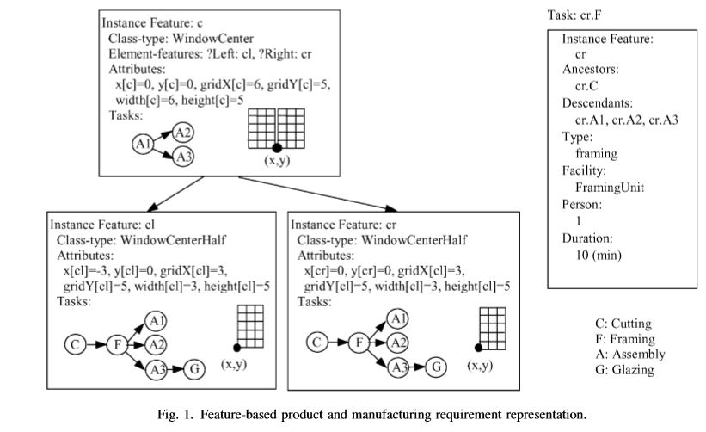
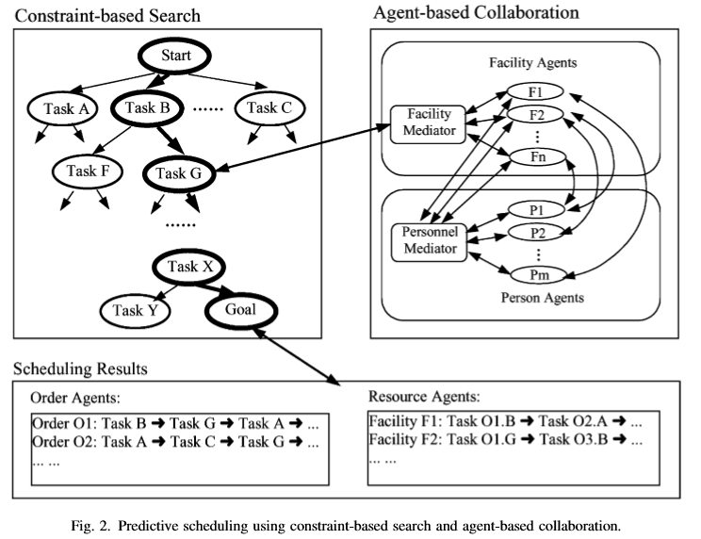
2 研究问题
智能生产排程系统 V.01
产品建模子系统
资源管理子系统
排程子系统
定义产品的BOM；
工序之间的关系
设备主体（类型、生产功能、时间约束）；
人员主体（人员负责的设施、时间约束）；
订单主体；
订单主体和资源主体的交互；

Slide 7
2 研究问题
第4节：介绍重排程算法
订单取消
订单变化
重排程
订单插入
机器故障
第2节：介绍预测性排程机制
资源变化
人员请假
智能生产排程系统 V.01
智能生产排程系统 V.02
仅支持预测性排程
支持预测性排程
重排程
第3节：介绍智能生产排程系统 V.02系统架构

Slide 8
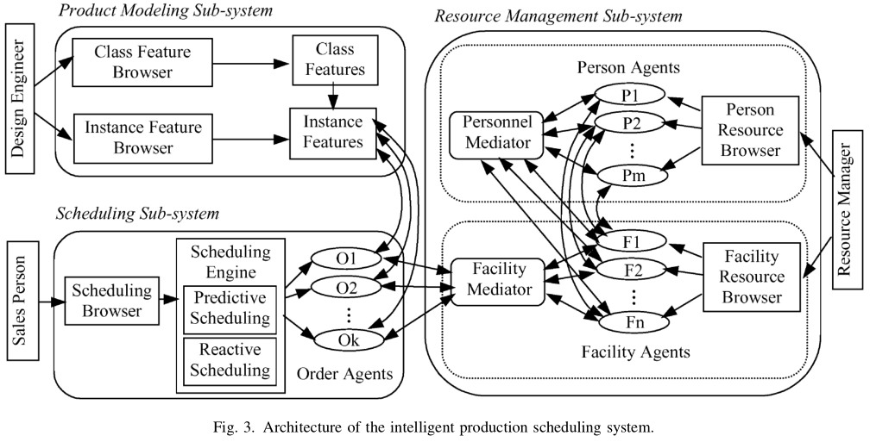
2 研究问题
智能生产排程系统 V.02

Slide 9
2 研究问题
第4节：介绍重排程算法
订单取消
订单变化
重排程
订单插入
机器故障
第2节：介绍预测性排程机制
资源变化
人员请假
智能生产排程系统 V.01
智能生产排程系统 V.02
仅支持预测性排程
支持预测性排程
重排程
第3节：介绍智能生产排程系统 V.02系统架构

Slide 10
2 研究问题
Due-time-based策略：一个订单的最晚任务完成时间最小化，目的是满足交付期要求
Earliest-delivery-time策略：一个任务最早任务开始时间最大化，目的是降低成品库存
重排程
目标：在保证排程质量的同时，尽量减少对初始排程方案的改变，既实现排程质量和成本之间的权衡
订单变化
资源变化
排程原则：
（1）在预测性排程中，Due-time-based策略的任务应当移到Earliest-delivery-time策略的任务的前面；
（2）在重排程方案中，需要重排程的任务的序列和之前相同；
（3）在重排程方案中，每个重排程任务的资源分配与之前相同。
排程原则：
（1）首先考虑被资源变化直接影响的但不改变时间参数的任务的重排程；
（2）如果对于被影响的任务，不能找到可用的资源，则进行匹配重排程。Due-time-based策略的任务应当移到Earliest-delivery-time策略的任务的前面；
（3）如果一些Due-time-based策略的订单在重排程过程中不能满足Due-time约束，则在重排程所有有最晚开始时间约束的任务后需要修改直接被影响订单的最晚开始时间值；
（4）在重排程方案中，需要重排程的任务的序列和之前相同；
（5）在重排程方案中，如果不能找到被影响任务的可用资源，则每个重排程任务的资源分配与之前相同。

Slide 11
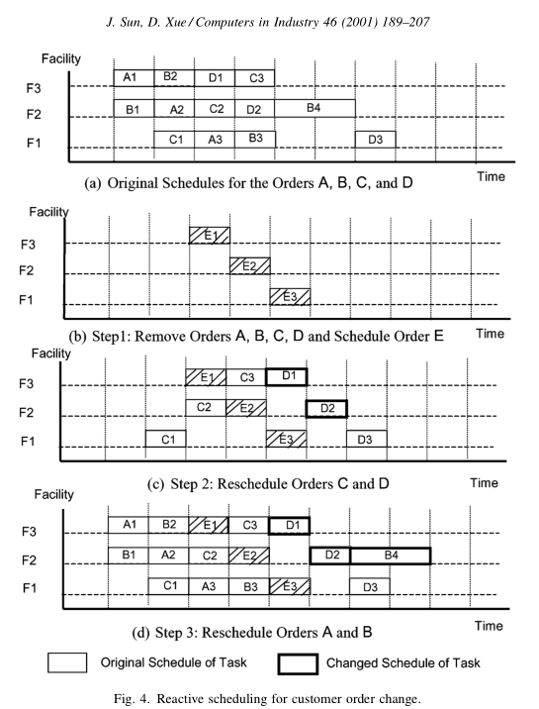
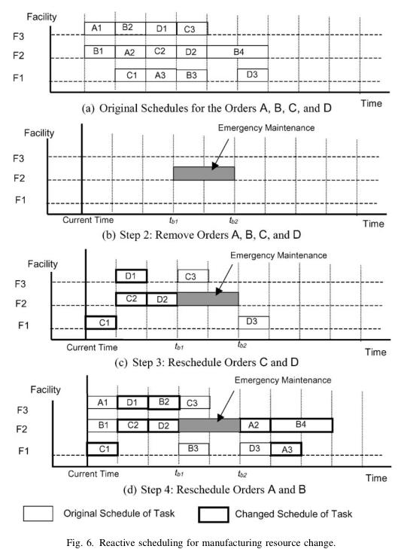
2 研究问题
订单变化
资源变化

Slide 12
3 问题解决效果
从算例分析的结果来看，该方法有效地解决了订单变动和资源变动条件下的重排程问题。四个案例中，未有不符合订单要求的情况。
其中，在订单取消案例中，需要重排程的任务占所有任务的48/60（80%）；
在订单插入案例中，需要重排程的任务占所有任务的47/60（78%）；
在机器故障案例中，需要重排程的任务占所有任务的17/60（28%）；
在人员请假案例中，需要重排程的任务占所有任务的36/60（60%）。

Slide 13
4 创新点
（1）以匹配度最大为原则，在排程质量和成本之间权衡，有效提高排程效率；
（2）将生产排程函数和产品设计函数整合到系统中，既能适应定制化的生产环境，又能根据不同的订单要求进行排程；
（3）多主体系统方法能够有效的适应复杂的现实环境；
（4）“智能生产排程系统”同时整合了预测性生产排程和重排程功能。

Slide 14
5 启发
（1）生产排程分为预测性排程和重排程，仅仅解决预测性排程问题是不够的，在生产过程中，需要设计重排程方案对初始排程进行动态调整；
（2）重排程可分为与全部重排程、部分重排程和简单右移，初始排程方案的改动程度的越大，排程质量越高，但是相应的计算成本也会增加。因此，需要在成本和质量之间权衡；
（3）由于订单要求的不同，在排程的时候也要设定不同的排程原则，如本文中所提到的Due-time-based策略和Earliest-delivery-time策略，两种订单的重排程原则是应该分开考虑的。

Slide 15
6 问题交流
（1）文献的基本情况（期刊？作者？发表时间？地位）是什么？
该文献于2001年发表在Computers in industry期刊上，该期刊在当时的影响因子为1.6左右，至2018年影响因子达4.7。该文作者是来自加拿大卡尔加里大学（加拿大前七）机械制造工程系的J.Sun 和D.Xue，截至今日，该文的被引用量为109次，在同年发表的生产排程类文献中引用量属于中上水平。
（2）为什么需要重排程的任务占所有任务的比重可以代表排程成本的大小？排程成本指什么？
排程成本在这里主要是指重排程的计算时间成本。需要重排程的任务越多，需要重新计算的量就越多，因此计算时间成本就越高。

Slide 16
6 问题交流
（3）重排程跟预排程的本质区别是什么？优化目标不一样、约束条件不一样、建模的初始输入条件不一样？
重排程和预排程最本质的区别并不在于目标、约束条件的不同。其最本质的区别在于其发生时点（相对于生产时间）的不同，以及由此导致的初始输入信息的不同。预排程发生在生产活动发生之前，因此其排程主要基于预知和预测的信息，所以当突发事件发生时，初始的排程方案难以适应新的环境条件；而重排程发生在生产过程中，因此其考虑的信息比前者多，通过重排程，对初始的排程方案进行调整，能够提升排程方案对于环境变化的适应能力。
（4）在建立资源模型的时候，人、设施和设备是否可以合并？
当人、设施、设备之间的关系时确定的对应关系时，可以将多种资源绑定在一起（如：某台设备必须由某人来操作，或者当某台资源可用时，对应人员也是可用的），当成同一种资源来看待。但是，在本文中，所考虑的设备和人员的关系不是确定性的，当某台设备可用时，并不一定有可用的人员，只有两种资源都齐套的条件下，任务才能顺利进行。因此，在某些情况下，人、设施和设备是可以合并的，但是针对本文的问题，两者并不能合并。

Slide 17
6 问题交流
（5）关于重排的成本，是否是重要的因素，如果计算机的能力足够强，是否可以忽略这个成本？
我认为，在现今的计算机计算能力下，重排程的成本依然是需要考虑的因素。生产排程问题本质上属于NP-hard问题，算法复杂度非常高，尤其是规模较大、较复杂的问题，求取精确解将会是一个非常耗时的工作。而对于现实生活中的很多问题，我们并不一定非要寻求一个最优的解，与其花费大量的计算时间得到最优解，我们反而愿意在更短的时间内，找到一个相对较优的解，且每个人对于排程时间和排程质量的重视程度不同，因此，在解决此类问题时，应当考虑两者之间的权衡。
（6）智能生产排程系统V.01和V.02是真实的软件系统么？
智能生产排程系统V.01和V.02已经建成，使用的基础语言是Smalltalk语言，在智能生产排程系统V.01中给出了系统界面展示。但是本文没有给出两种系统在真实生产环境中的应用案例，也没有关于两种软件公开应用的介绍。

Slide 18
6 问题交流
（7）两种策略（due-time-based和earliest-delivery-time）是任务的一个属性吗，就是提前确定了某个任务需要符合某个策略？以及这两个策略具体体现在任务约束上的差异是什么呢？
两种策略是订单的属性，在进行排程的时候，客户的订单属性是已知的条件。从作者在文中给出的信息来看，如果一个订单属于Due-time-based策略的订单，则该订单将会有Due time约束，即该订单在某个时间节点前必须完成。而对于Earliest-delivery-time订单，则没有明确约束，只是希望其开始时间尽可能的晚。因此，也就能够理解，为什么重排程的时候要先考虑Due-time-based策略的订单了。
（8）在订单变化的算例中，有新订单时，先确定新订单的排程（不论是属于哪一种策略），再看due-time-based订单的原排程是否受影响，不受影响的保留，受影响的重新排；再看earliest的订单是否受影响。是么？
是这样的。在考虑订单变化的算例中，排程步骤如下：（1）首先确定新订单插入对于初始排程方案的影响，先排程新的插入订单；（2）因为Due-time-based策略的订单有明确的时间约束，因此重排程是首先考虑Due-time-based策略订单的排程；（3）在Due-time-based策略订单重排程之后，可考虑earliest-delivery-time策略的排程。

Slide 19
6 问题交流
（9）在资源变化的算例中，从第二张图到第三张图，为什么说设备损坏直接影响了任务C1和C2的处理时间？
设备损坏直接影响了D2任务的处理，此时处理D2的设施突然损坏，并且在同一时刻，找不到其他可用的资源，因此需要对D2进行重排程。由于在排程的原则里，重排程任务的序列应当与之前相同，因此，相应的C2的处理时间也要发生变化，进而会影响C1的处理时间。
（10）匹配度，指的是不需要重排的任务占的比例么？匹配度最大的原则，是在算法中哪一部分体现的？或者作者有和其他算法的成本/质量对比，来体现它的结果是一个折中方案吗？
匹配度是指重排程方案与初始排程方案的相似程度。本文中，作者的重排程就是基于匹配度最大化原则的，但是该匹配度最大化是在一定前提下实现的，即在保证排程质量的同时，实现匹配度最大化。换句话说，即是排程成本和排程质量之间的权衡，整个重排程算法都是基于该原则展开的。
作者没有提到其他算法的成本/质量作为比较，这是本文的一个不足之处，只在算例里给出了该算法重排程任务占总排程任务的比例大小，作为衡量匹配度大小（计算成本大小）的指标，但是并没有与其他的算法进行比较，因此并不能够体现该算法的效果。

Slide 20
6 问题交流
（11）算法四个案例的规模是多大的，出现的调整是单一的吗？
初始排程方案是相同的，都是考虑四个订单A、B、C、D，其中A订单可分为A1和A2两个任务；B订单可分为B1、B2、B3、B4四个任务；C订单可分为C1、C2、C3三个任务；D订单可分为D1、D2、D3三个任务。不同之处在于四个案例考虑的扰动不一样，分别是订单取消、订单插入、机器故障和人员请假，相应的，最后的重排程结果也是不一样的。
（12）案例中完全重排程与部分重排程落实到算法中的时间差距有多少？
作者在文中没有进行完全重排程，也没有关于完全重排程算法时间大小的介绍。在进行的部分重排程任务中，仅仅用重排程任务占所有任务的比例作为匹配度大小（计算成本大小）的衡量，因此，无具体的数值进行比较。
（13）Earliest-delivery-time策略中最早开始任务时间最大化，如何能保证成品库存降低？
Earliest-delivery-time策略的原则是保证每个订单的最早任务开始时间的最大化，即使任务开始的时间尽可能的晚，因此能够尽可能地延迟此类任务的开始时间，相应的，会延迟该类订单的生产，该类订单的完成时间更接近交付时间，因此，能够降低成本库存。

Slide 21
6 问题交流
（14）关于智能生产排程系统 V.01中两张图的介绍？

Slide 22


